Slide 1
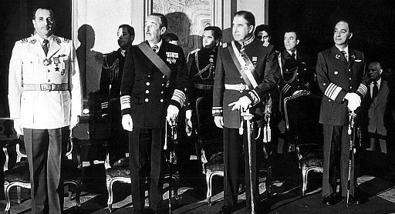
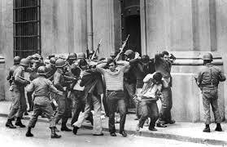
¿Qué fue la dictadura militar en Chile?
La dictadura militar en Chile comprende un período de 17 años bajo el régimen dictatorial, al mando de Augusto Pinochet, que se inició el 11 de septiembre de 1973 y finalizó el 11 de marzo de 1990.
Dicho período, caracterizado por grandes represiones y fuertes medidas autoritarias al pueblo chileno, se inició con un golpe de Estado al entonces presidente Salvador Allende.

Slide 2
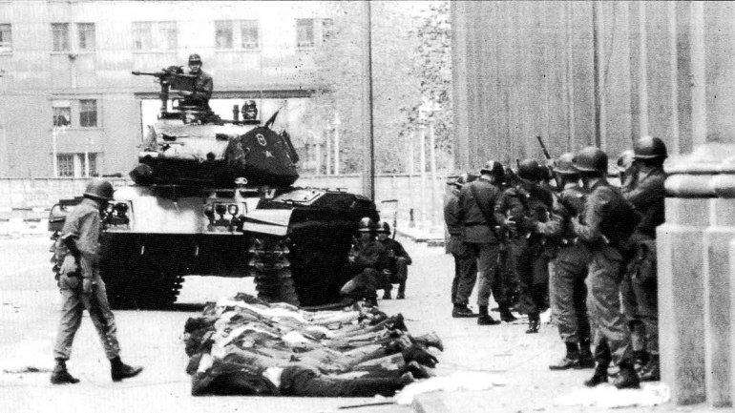
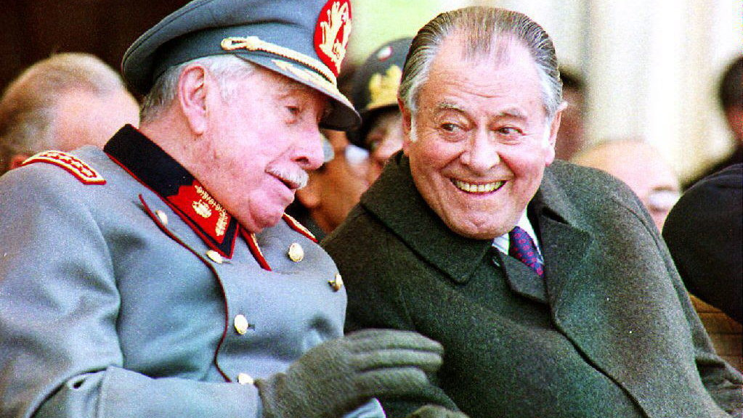
Dictadura Militar
Durante la dictadura militar, Chile sufrió grandes transformaciones sociales y económicas que afectaron la vida cotidiana de la población, tales como la implementación de políticas neoliberales, el aumento de la desigualdad social, la inestabilidad laboral y una fuerte represión cultural hacia la sociedad.
La dictadura llegó a su fin en el año 1990, luego de que el plebiscito nacional de Chile de 1988 le negara a Augusto Pinochet la posibilidad de seguir en el cargo. El entonces presidente se vio obligado a llamar a nuevas elecciones democráticas y, al ser electo Patricio Aylwin, se le puso un fin a la dictadura militar en Chile.

Slide 3
Características de la dictadura militar en Chile
Entre las características de la dictadura militar chilena podemos destacar las siguientes:
Fue un modelo de gobierno autoritario de extrema derecha.
Sostuvo medidas anticomunistas impuestas por Estados Unidos.
Limitaba la libertad de expresión y prohibía el derecho a reunirse políticamente.
Sustituyó el Congreso Nacional por una Junta de Gobierno.
Bajo su gobierno se registraron más de 40.000 víctimas entre asesinados, desaparecidos y torturados.

Slide 4
¿Qué hechos importantes ocurrieron en Dictadura Militar?
Durante el período de dictadura sucedieron diversos hechos importantes:
En 1973, el presidente Allende fue derrocado por un golpe de Estado al mando de Pinochet, quien era jefe del ejército.
Durante este período se cometieron fuertes violaciones de los derechos humanos, por ejemplo, miles de personas en prisión fueron torturadas o asesinadas.
En 1980, luego de un irregular plebiscito en Chile, se le otorga la posibilidad a Augusto Pinochet de reafirmar su cargo como presidente.
El 5 de octubre de 1988 se realizó un nuevo plebiscito a través del cual el pueblo chileno se negó a aceptar que Pinochet tuviera un nuevo mandato.
En 1989 se llevaron a cabo elecciones presidenciales democráticas, en las cuales ganó Patricio Aylwin, que llevaron a cabo el proceso conocido como transición hacia la democracia.

